Slide 1
CHỦ ĐỀ 3
TRÁCH NHIỆM
VỚI BẢN THÂN

Slide 2
NỘI DUNG 1
SỐNG CÓ TRÁCH NHIỆM

Slide 3
Khởi động

Slide 4
TRÒ CHƠI HOẠT ĐỘNG KHỞI ĐỘNG
T
I
Ế
P
S
Ứ
C
Có ba đội chơi, mỗi đội xếp thành một hàng dọc:
+ Đội 1: Những hành động giúp đỡ bố mẹ.
+ Đội 2: Những hành động giúp đỡ bạn bè, thầy cô.
+ Đội 3: Những hành động tự chăm sóc bản thân.
Lần lượt từng bạn lên viết các từ liên quan đến chủ đề được giao, bạn nào viết xong sẽ chạy về hàng, đập tay vào bạn tiếp theo và chạy xuống cuối hàng.
Trong thời gian 2 phút, đội nào viết được nhiều từ hơn sẽ chiến thắng.

Slide 5
HOẠT ĐỘNG 1
Tìm hiểu biểu hiện của người sống có trách nhiệm

Slide 6
NỘI DUNG 1 - HOẠT ĐỘNG 1
Nhiệm vụ chung
Hãy thảo luận và đưa ra những biểu hiện của người sống có trách nhiệm
Nhiệm vụ riêng
Em hãy nêu biểu hiện sống có trách nhiệm của mỗi nhân vật trong các tình huống theo sự phân công sau:

Slide 7
NỘI DUNG 1 - HOẠT ĐỘNG 1
Nhóm 1,2
Dạo này, vì ham chơi điện tử nên kết quả làm bài kiểm tra của Nam vừa rồi rất kém. Nam cảm thấy vô cùng có lỗi với bố mẹ. Vì vậy. Nam quyết tâm không chơi điện tử nữa và dành nhiều thời gian hơn để ôn lại các kiến thức cũ.
Nhóm 3,4
Các bạn trong nhóm rủ Hạnh sau khi tan học sẽ đến nhà Lan dự sinh nhật. Nhưng mẹ của Hạnh đang ốm, bố Hạnh đi làm xa. Vì vậy, Hạnh đã chúc mừng sinh nhật Lan trên lớp để tan học có thể về nhà chăm sóc mẹ.
Nhóm 5,6
An được nhóm giao nhiệm vụ sưu tầm những bức hình về danh lam, thắng cảnh. An nhớ ra trên các tạp chí, báo hoặc các cuốn lịch thường có những hình ảnh phong cảnh đẹp. Vì vậy An đã tranh thủ thời gian rảnh rỗi đến nhà họ hàng, hàng xóm để xin những bức ảnh này. Cuối cùng, An đã sưu tầm được khá nhiều hình ảnh theo sự phân công.

Slide 8
NỘI DUNG 1 - HOẠT ĐỘNG 1
Nhóm 1,2
Dạo này, vì ham chơi điện tử nên kết quả làm bài kiểm tra của Nam vừa rồi rất kém. Nam cảm thấy vô cùng có lỗi với bố mẹ. Vì vậy. Nam quyết tâm không chơi điện tử nữa và dành nhiều thời gian hơn để ôn lại các kiến thức cũ.
Nam là người sống có trách nhiệm với bản thân. Khi nhận ra kết quả học tập của mình giảm sút vì ham chơi điện tử, Nam liền quyết tâm không chơi điện tử nữa và dành nhiều thơi gian cho việc học.
Nam cũng là người có trách nhiệm với gia đình, biết thay đổi để không làm bố mẹ buồn lòng, lo lắng cho mình

Slide 9
NỘI DUNG 1 - HOẠT ĐỘNG 1
Nhóm 3,4
Các bạn trong nhóm rủ Hạnh sau khi tan học sẽ đến nhà Lan dự sinh nhật. Nhưng mẹ của Hạnh đang ốm, bố Hạnh đi làm xa. Vì vậy, Hạnh đã chúc mừng sinh nhật Lan trên lớp để tan học có thể về nhà chăm sóc mẹ.
Hạnh là người có trách nhiệm với bố mẹ, với gia đình, biết chăm lo công việc gia đình.
Hạnh cũng làm tròn trách nhiệm của một người bạn khi đã chúc mừng sinh nhật Lan trên lớp vì biết không thể tới nhà dự sinh nhật

Slide 10
NỘI DUNG 1 - HOẠT ĐỘNG 1
Nhóm 5,6
An được nhóm giao nhiệm vụ sưu tầm những bức hình về danh lam, thắng cảnh. An nhớ ra trên các tạp chí, báo hoặc các cuốn lịch thường có những hình ảnh phong cảnh đẹp. Vì vậy An đã tranh thủ thời gian rảnh rỗi đến nhà họ hàng, hàng xóm để xin những bức ảnh này. Cuối cùng, An đã sưu tầm được khá nhiều hình ảnh theo sự phân công.
An là người có trách nhiệm trong hoạt động chung. An đã làm tròn trách nhiệm là một thành viên trong nhóm, chủ động tìm kiếm hình ảnh để nhóm hoàn thiện bài.

Slide 11
NỘI DUNG 1 - HOẠT ĐỘNG 1
Những biểu hiện của người sống có trách nhiệm
Trách nhiệm với bản thân
Trách nhiệm với người xung quanh
Trách nhiệm với các hoạt động chung

Slide 12
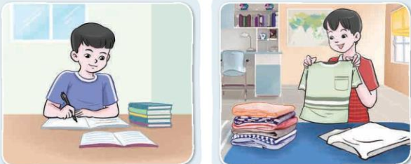
NỘI DUNG 1 - HOẠT ĐỘNG 1
Luôn cố gắng hết sức mình để đạt được những gì mà bản thân mong muốn
Làm những việc giúp ích cho bản thân ở hiện tại và tương lai
Trách nhiệm với bản thân
Có niềm tin vào chính bản thân mình.
Không đổ lỗi và luôn tôn trọng sự cố gắng của người khác; không than thở hay viện cớ.
Không ngần ngại thừa nhận lỗi lầm của mình và coi đó là bài học đáng quý.

Slide 13
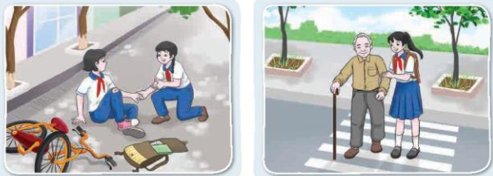
NỘI DUNG 1 - HOẠT ĐỘNG 1
Luôn cố gắng học tập tốt, phấn đấu để trở thành con ngoan, trò giỏi, làm vui lòng cha mẹ, ông bà, phụ giúp gia đình
Trách nhiệm với
người xung quanh
Sẵn sàng giúp đỡ, đồng cảm với những người có hoàn cảnh khó khăn
Không la cà, rong chơi, không nói những lời lẽ thiếu lễ phép làm tổn thương những người thân trong gia đình, bạn bè và mọi người xung quanh.

Slide 14
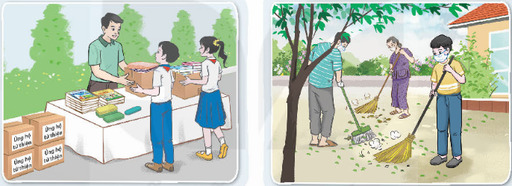
NỘI DUNG 1 - HOẠT ĐỘNG 1
Tuân thủ đúng pháp luật, không làm những việc gây ảnh hưởng xấu đến mọi người
Trách nhiệm với các hoạt động chung
Tích cực tham gia các hoạt động tập thể, hoạt động phục vụ cộng đồng; tránh xa các tệ nạn xã hội.
Biết coi trọng thời gian, luôn đúng giờ; luôn cố gắng hoàn thành công việc được giao một cách tốt nhất.

Slide 15
HOẠT ĐỘNG 2
Thực hành thể hiện trách nhiệm của bản thân

Slide 16
NỘI DUNG 1 - HOẠT ĐỘNG 2
Trao đổi, thảo luận để đưa ra cách thể hiện là người có trách nhiệm và xây dựng kịch bản, sắm vai sân khấu khóa các tình huống
Mỗi nhóm lựa chọn một trong ba tình huống sau để thảo luận và sắm vai.

Slide 17
NỘI DUNG 1 - HOẠT ĐỘNG 2
Tình huống 1
Tình huống 2
Tình huống 3
Nam và Huy ở gần nhà nhau. Hôm trước, Nam được biết Huy chơi đá bóng, bị ngã và đau chân nên không thể tự đạp xe đến trường được.
Mai được phân công mang lọ hoa để trang trí lớp học trong buổi sơ kết thi đua. Nhưng đúng buổi sáng hôm đó, Mai lại bị sốt, không thể đến lớp được.
Cúc bị ốm nên phải nghỉ học 1 tuần. Khi quay lại lớp học, Cúc thấy sức học của mình yếu hẳn đi

Slide 18
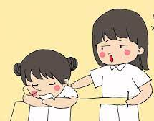
NỘI DUNG 1 - HOẠT ĐỘNG 2
Gợi ý nội dung kịch bản tình huống
Tình huống 1
Trống đánh báo hiệu giờ tan lớp. Thấy Cúc buồn buồn, Lan là bạn thân ngồi cùng bàn với Cúc bèn hỏi:
- Cậu vẫn chưa khỏe hẳn sao?
- Tớ thấy có một số bài học tớ không hiểu gì cả, sức học yếu hẳn đi. Tớ nghĩ là tớ cần phải lên kế hoạch và sắp xếp thời gian ôn tập ngay những kiến thức bị thiếu trong thời gian ốm. Cậu cho tớ mượn vở và giúp tớ ôn tập với nhé!
Lan cười: “Nhất trí ngay, bạn của tôi!”.

Slide 19
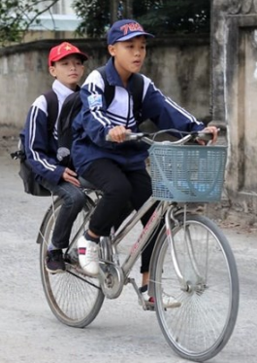
NỘI DUNG 1 - HOẠT ĐỘNG 2
Gợi ý nội dung kịch bản tình huống
Tình huống 2
Nam đang chuẩn bị đi học, mẹ hỏi:
- Hôm nay trực nhật hay sao con đi sớm hơn mọi ngày?
Nam lễ phép đáp:
- Dạ không ạ! Bạn Huy đá bóng bị đau chân nên con sẽ đi sớm chút qua nhà Huy chở Huy tới trường.
Mẹ cười khen Nam:
- Con trai mẹ đã lớn rồi, biết suy nghĩ và có trách nhiệm với những người xung quanh rồi đấy!

Slide 20
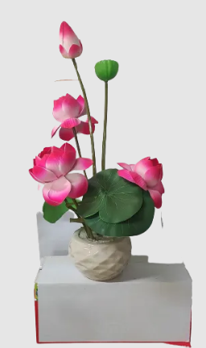
NỘI DUNG 1 - HOẠT ĐỘNG 2
Gợi ý nội dung kịch bản tình huống
Tình huống 3
Mai nói với bố:
- Bố ơi! Hôm nay con bị sốt không đi sơ kết được. Bố đi làm ngang qua trường của con, bố giúp con mang lọ hoa đến trường để các bạn trang trí lớp nhé!
Bố đồng ý với Mai.

Slide 21
HOẠT ĐỘNG 3
Thực hiện cam kết đề ra

Slide 22
NỘI DUNG 1 - HOẠT ĐỘNG 3
Nhiệm vụ 1
Hoạt động
cá nhân
Dựa vào gợi ý SGK trang 24, em hãy lập cho mình một bản kế hoạch cam kết thực hiện một việc nào đó của cá nhân, thể hiện là người sống có trách nhiệm
Nhiệm vụ 2
Hãy chia sẻ kế hoạch thực hiện cam kết đã lập ra.

Slide 23
NỘI DUNG 1 - HOẠT ĐỘNG 3
Gợi ý

Slide 24
HOẠT ĐỘNG 4
Thực hiện kế hoạch đã lập
Em hãy thực hiện cam kết theo kế hoạch đã lập để thể hiện trách nhiệm của bản thân trong các hoạt động
Ghi lại kết quả thực hiện cam kết để chia sẻ trong tiết Sinh hoạt lớp tiếp theo.

Slide 25
NỘI DUNG 2
KĨ NĂNG TỪ CHỐI

Slide 26
Khởi động

Slide 27
Tôi đồng ý – Tôi từ chối
- Hai nhóm có tên là “Từ chối” và “Đồng ý”. Mỗi nhóm có 10 thành viên.
- Hai nhóm xếp thành hàng dọc trước bảng.
- Nhóm “Đồng ý” viết lên bảng những hành động mà HS có thể đồng ý khi được đề nghị. Nhóm “Từ chối” viết lên bảng những hành động mà HS nên từ chối khi được đề nghị.
- Các thành viên trong nhóm lần lượt chạy lên bảng viết, viết xong chạy về hàng, đập tay với người tiếp theo thì người tiếp theo mới được chạy lên viết.
- Thời gian chơi: 3 phút. Sau thời gian quy định, đội nào viết được đúng và nhiều hành động hơn sẽ thắng cuộc.

Slide 28
HOẠT ĐỘNG 1
Tìm hiểu về các tình huống cần từ chối

Slide 29
NHIỆM VỤ 1
Chia sẻ
cá
nhân
Hãy chia sẻ
với các bạn về một tình huống thực tế mà em đã đưa ra lời nói/hành động từ chối

Slide 30
NHIỆM VỤ 1
Tình huống em từ chối là gì?
Lý do nào khiến em từ chối?
Em từ chối bằng cách nào?

Slide 31
NHIỆM VỤ 2
1
Em hãy chia sẻ lý do cần từ chối trong ba tình huống trong SGK trang 25-26
2
Theo em, trong những tình huống nào thì chúng ta cần từ chối?

Slide 32
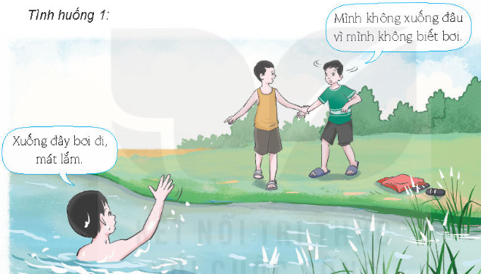
NHIỆM VỤ 2
Cần từ chối vì khi không biết bơi mà xuống sông bơi sẽ có thể gặp nguy hiểm

Slide 33
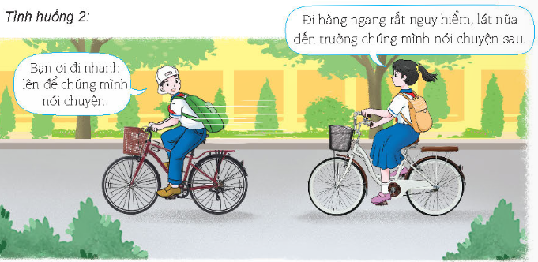
NHIỆM VỤ 2
Cần từ chối vì khi đi đường chỉ nên đi 1 hàng không nên dàn hàng, vừa đi vừa nói chuyện sẽ gây ảnh hưởng tới an toàn giao thông.

Slide 34
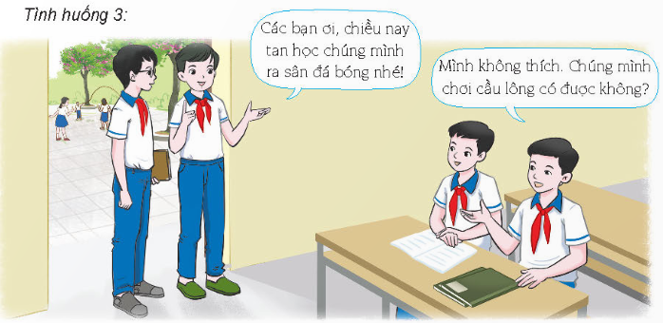
NHIỆM VỤ 2
Cần từ chối vì đá bóng không phải là sở thích và khả năng của mình. Em có thể đề xuất chơi cầu lông, nếu bạn đồng ý thì có thể cùng chơi.

Slide 35
NHIỆM VỤ 2
Những tình huống cần từ chối
Tình huống nguy hiểm
Tình huống vượt quá khả năng
Tình huống không phù hợp với nhu cầu, sở thích cá nhân
Tình huống vi phạm các nội quy, quy định, pháp luật

Slide 36
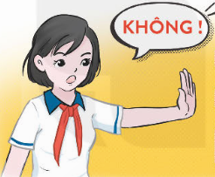
HOẠT ĐỘNG 2
Tìm hiểu về các cách từ chối

Slide 37
NỘI DUNG 2 - HOẠT ĐỘNG 2
Tình huống nguy hiểm
Cách từ chối
Không, mình không muốn.
Từ chối thẳng: Từ chối một cách thẳng thắn, dứt khoát.
Mình không thích!

Slide 38
NỘI DUNG 2 - HOẠT ĐỘNG 2
Tình huống vượt quá khả năng
Cách từ chối
Hôm nay mình bận rồi. Hẹn khi khác nhé!
Từ chối trì hoãn: Từ chối và đưa ra một lí do để trì hoãn việc thực hiện
Mình đã có kế hoạch đi tập múa mất rồi.

Slide 39
NỘI DUNG 2 - HOẠT ĐỘNG 2
Tình huống không phù hợp với nhu cầu, sở thích cá nhân
Cách từ chối
Theo mình, chúng ta nên làm theo phương án/ cách này sẽ hợp lí hơn.
Từ chối thương lượng: Từ chối và đưa ra phương án khác phù hợp hơn để thay thế.
Chơi điện tử đau mắt lắm, hay là chúng ta đi đánh cầu lông đi!

Slide 40
NỘI DUNG 2 - HOẠT ĐỘNG 2
Tình huống vi phạm các nội quy, quy định, pháp luật
Cách từ chối
Không, mình không muốn.
Từ chối thẳng: Từ chối một cách thẳng thắn, dứt khoát.
Mình không thích!
Mình không làm đâu.

Slide 41
Điều em trải nghiệm
Trong cuộc sống có nhiều tình huống cần từ chối. Tuỳ theo tình huống xảy ra, có thể từ chối thẳng bằng cách trả lời dứt khoát “không”, có thể từ chối thương lượng hoặc từ chối trì hoãn.
Trong một số tình huống nguy hiểm, nếu không biết cách từ chối thương lượng hoặc trì hoãn mà từ chối thẳng có thể sẽ nguy hiểm đến tính mạng (ví dụ như gặp kẻ cướp hoặc kẻ xâm hại cơ thể ở nơi vắng người).
Vì vậy, mỗi người cần học cách từ chối để có kĩ năng từ chối và sử dụng kĩ năng từ chối một cách linh hoạt, khéo léo nhằm tránh được những hậu quả không đáng có, tránh được áp lực cho bản thân và luôn có cảm giác thoải mái trong giao tiếp, ứng xử với mọi người.

Slide 42
HOẠT ĐỘNG 3
Luyện tập kĩ năng từ chối

Slide 43
NỘI DUNG 2 - HOẠT ĐỘNG 3
Trao đổi, thảo luận và vận dụng kiến thức, kinh nghiệm mới về kĩ năng từ chối để đưa ra cách từ chối phù hợp và xây dựng kịch bản, sắm vai sân khấu khóa các tình huống sau trước lớp

Slide 44
NỘI DUNG 2 - HOẠT ĐỘNG 3
Nhóm 1,2
Trên đường đi học về, Nam nói với Mai:"Hôm nay là sinh nhật Hoa đấy, tối nay mình với bạn đến chúc mừng Hoa nhé". Tuy nhiên, Mai lại không muốn đi vào buổi tối vì có thể sẽ gặp nguy hiểm.
Nhóm 3,4
Minh, Long và Huy chơi thân với nhau. Một lần, giữa Long và Huy xảy ra mâu thuẫn. Long rất tức giận nên đã rủ Minh không chơi cùng Huy nữa.
Nhóm 5,6
Chiều nay, khi ra sân nhà văn hóa chơi đá bóng, Tuấn thấy một số bạn đang rủ nhau hút thuốc lá. Một bạn trong nhóm đó tiến lại gần và đưa cho Tuấn một điếu thuốc rồi nói: "Thử đi! Cảm giác đặc biệt".

Slide 45
NỘI DUNG 2 - HOẠT ĐỘNG 3
Gợi ý một số lời từ chối phù hợp với tình huống
Nhóm 1,2
Trên đường đi học về, Nam nói với Mai:"Hôm nay là sinh nhật Hoa đấy, tối nay mình với bạn đến chúc mừng Hoa nhé". Tuy nhiên, Mai lại không muốn đi vào buổi tối vì có thể sẽ gặp nguy hiểm.
“Tối nay bố mẹ mình đi làm về muộn, mình phải ở nhà với em nhỏ. Để ngày mai chúng mình chúc mừng sinh nhật Hoa trên lớp nhé”.
“Bố mẹ không đồng ý cho mình đi buổi tối vì vấn đề an toàn. Chiều mai tan học, chúng mình rủ Hoa đi uống trà sữa mừng sinh nhật nhé!”.

Slide 46
NỘI DUNG 2 - HOẠT ĐỘNG 3
Gợi ý một số lời từ chối phù hợp với tình huống
Nhóm 3,4
Minh, Long và Huy chơi thân với nhau. Một lần, giữa Long và Huy xảy ra mâu thuẫn. Long rất tức giận nên đã rủ Minh không chơi cùng Huy nữa.
“Chúng ta đã chơi với nhau từ lâu nên hãy đối xử tốt với nhau, luôn yêu thương nhau và nói ra những sự hiểu nhầm để cùng nhau sửa sai thay vì đi nói xấu và không chơi với bạn như vậy”.
“Long bình tĩnh đã, Tớ sẽ gặp Huy để tìm hiểu sự việc, có thể là có sự hiểu nhầm nào đó ở đây”.

Slide 47
NỘI DUNG 2 - HOẠT ĐỘNG 3
Gợi ý một số lời từ chối phù hợp với tình huống
Nhóm 5,6
Chiều nay, khi ra sân nhà văn hóa chơi đá bóng, Tuấn thấy một số bạn đang rủ nhau hút thuốc lá. Một bạn trong nhóm đó tiến lại gần và đưa cho Tuấn một điếu thuốc rồi nói: "Thử đi! Cảm giác đặc biệt".
“Tớ không hút, nó có hại cho sức khỏe”.
“Tớ không muốn thử!”.

Slide 48
HOẠT ĐỘNG 4
Rèn luyện kĩ năng từ chối trong các tình huống của cuộc sống hằng ngày

Slide 49
NỘI DUNG 2 - HOẠT ĐỘNG 4
Nhiệm vụ
Hoạt động cá nhân
Em hãy vận dụng và thực hiện các kĩ năng từ chối trong những tình huống mà bản thân gặp phải ở cuộc sống hàng ngày
Lưu lại minh chứng để chia sẻ với thầy cô và các bạn trong lớp về tình huống đã gặp và cách từ chối trong tình huống đó.

Slide 50
Em hãy chia sẻ những điều học hỏi được sau khi tham gia các hoạt động
Chia sẻ
cá
nhân
Thuận lợi và khó khăn của em khi trải nghiệm các hoạt động trong chủ đề

Slide 51
TỔNG KẾT
ĐÁNH GIÁ
KẾT QUẢ THỰC HIỆN
CHỦ ĐỀ 3

Slide 52
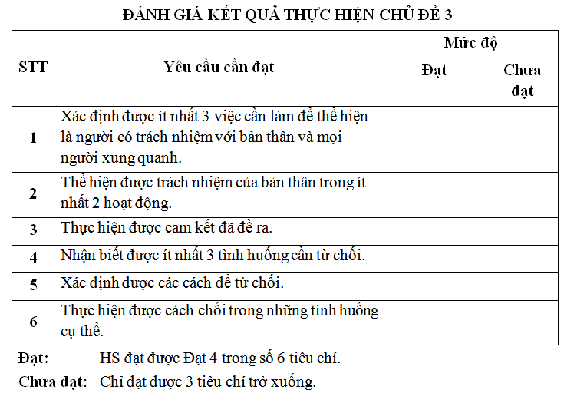

Slide 53
Bài học đến đây là kết thúc
Chúc các em chăm ngoan học giỏi

